Slide 1

LOL min 10 win predict
David Lajas

Slide 2
Introducción y Objetivo
Contexto: El proyecto utiliza datos de partidas de alto nivel (Diamante I) en los primeros 10 minutos de juego.
Objetivo: Desarrollar un modelo de clasificación capaz de predecir qué equipo ganará la partida y las probabilidades que tiene se hacerlo, basándose únicamente en el estado inicial del juego.

Slide 3
Dataset
Fuente: https://www.opendatabay.com/data/dataset/a992ac4c-6b16-4f3a-a006-ffc758a8e2e2
9879 filas × 40 columnas, sin nulos
Variables Clave:
Oro total y experiencia total.
Asesinatos (Kills), muertes (Deaths) y asistencias.
Objetivos neutrales: Dragones y Heraldos de la Grieta.
Estructuras destruidas (Torretas) y súbditos eliminados (CS).

Slide 4
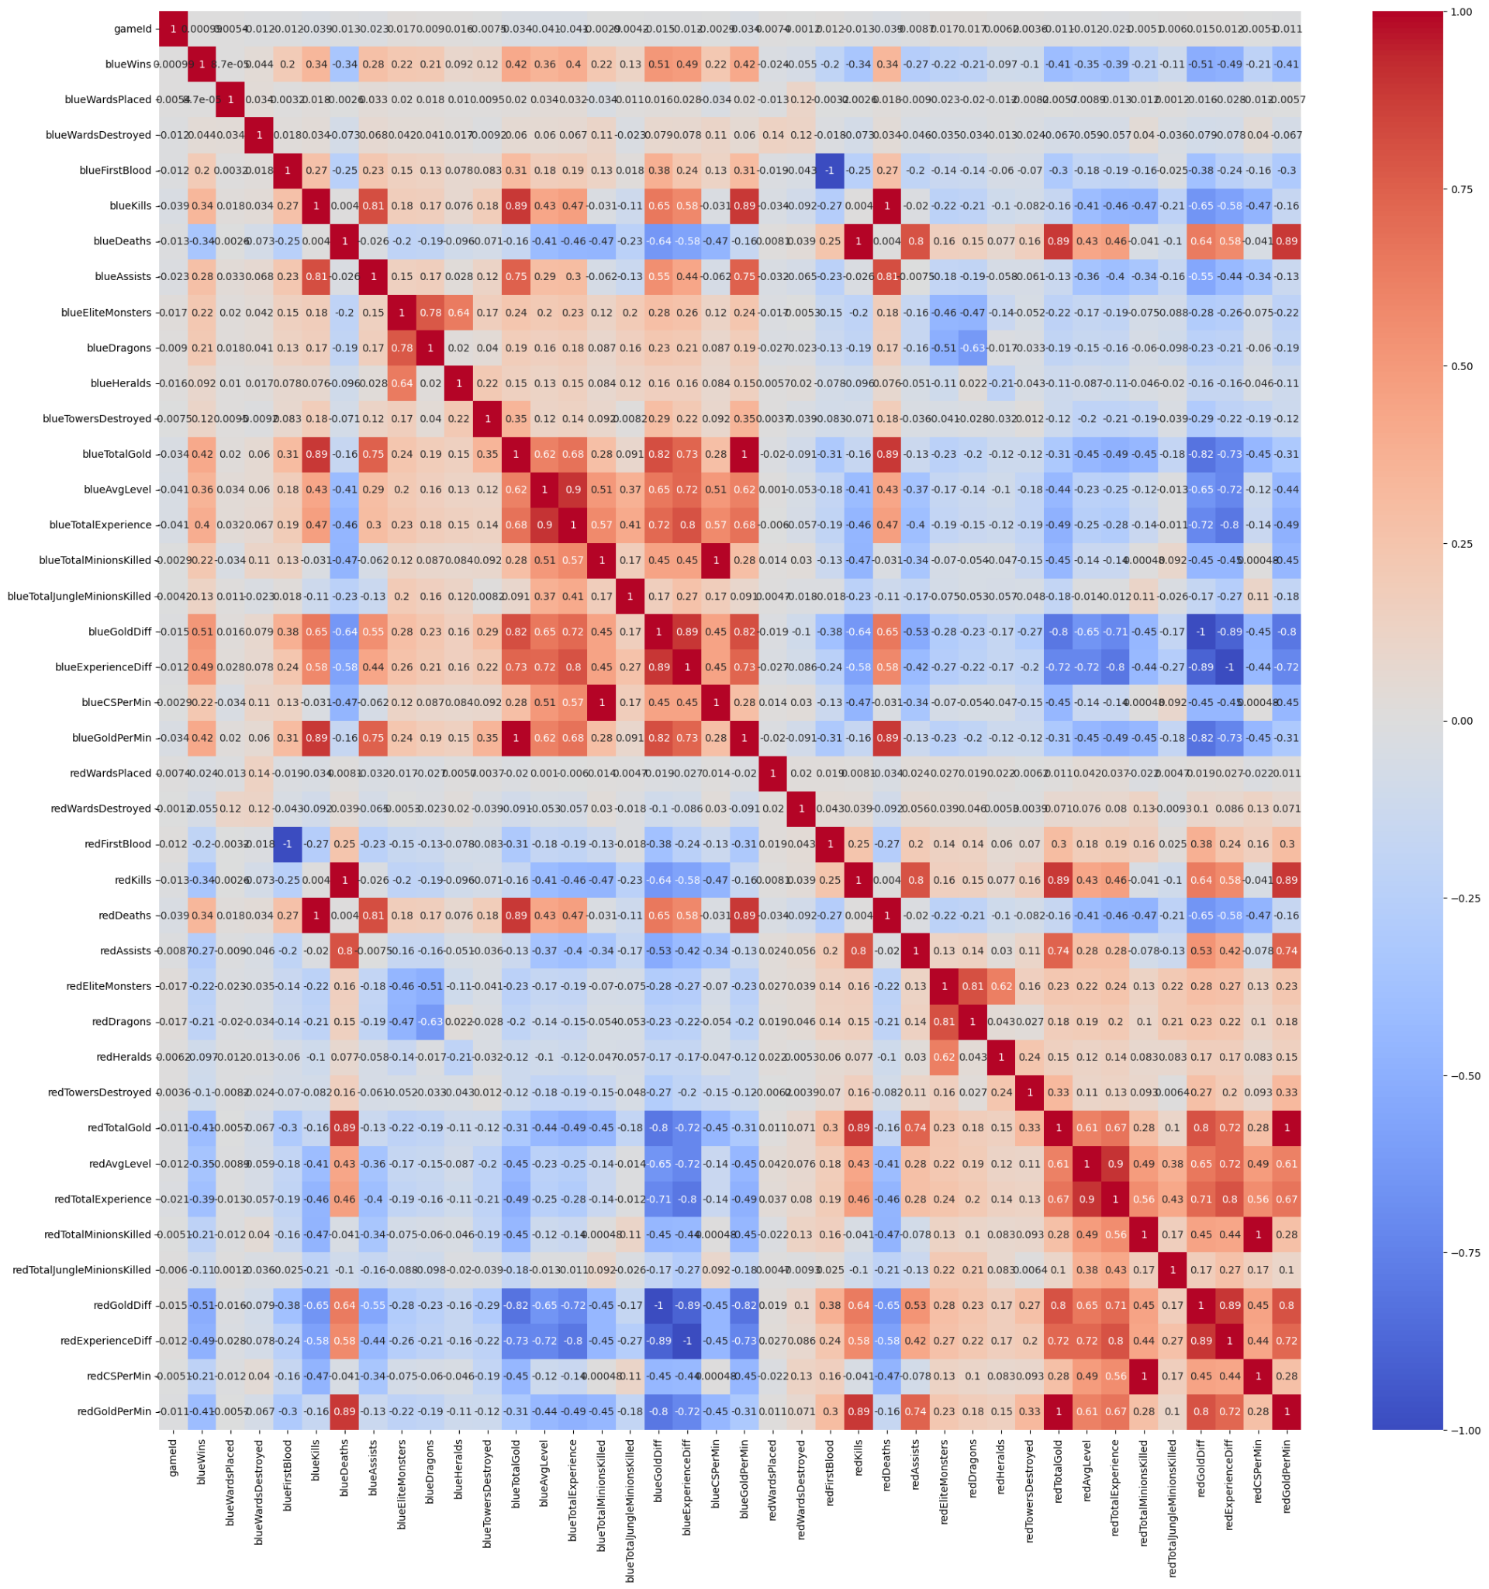

Slide 5
Metodología
Limpieza: Eliminación de columnas redundantes y sin peso.
Ingeniería de Características:
blueWins - Equipo Ganador
redFirstBlood - Equipo primera sangre
Creación de métricas de "diferencia"
Traducción de columnas al español.

Slide 6
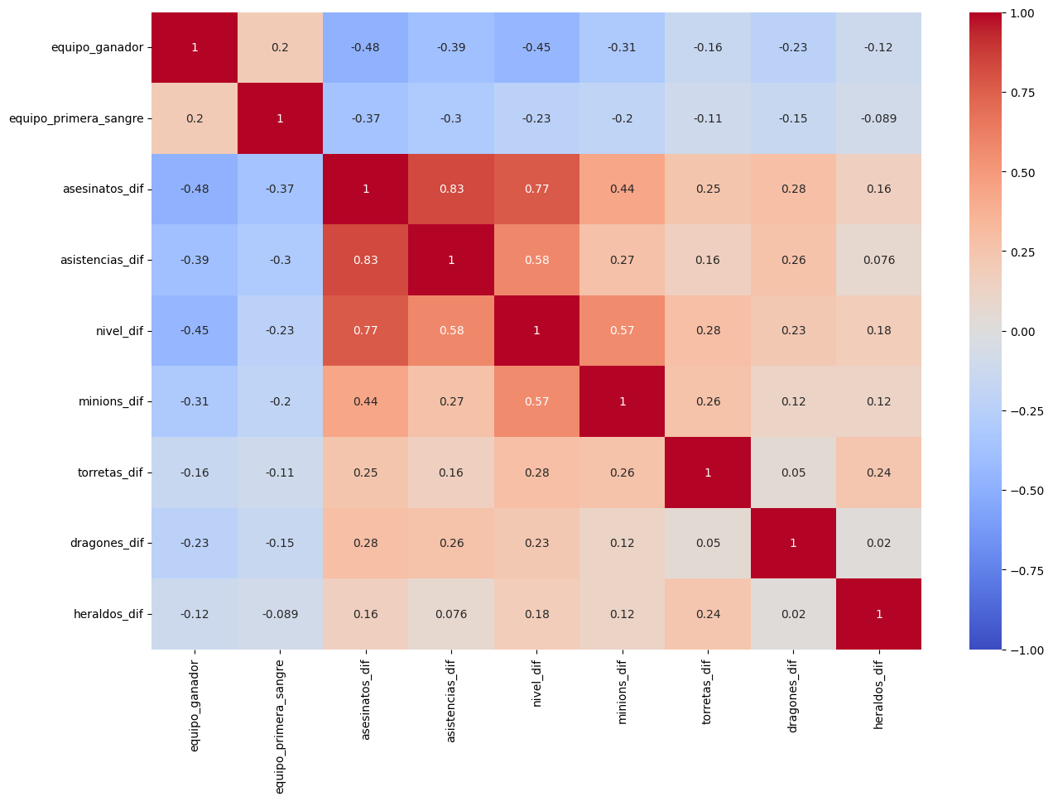

Slide 7
Implementación del Modelo
Target: equipo_ganador
Algoritmos: Clasificación binaria (Equipo azul o equipo rojo)
División de Datos: 80% para entrenamiento y 20% para prueba. Estratificación por equipo_ganador.
Escalado: Standard Scaler
Entrenamiento: Los modelos aprenden a asignar pesos a cada variable para determinar su impacto en la probabilidad de victoria.

Slide 8
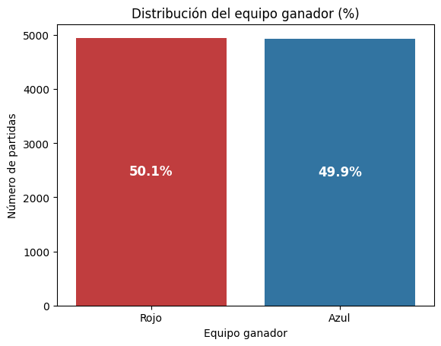

Slide 9
Modelos Utilizados
Algoritmos evaluados:
Supervisados: Regresión logística, Gradient Boosting, Random Forest, AdaBoost, XGBoost, KNN, SVC, Red neuronal secuencial (Keras) y Stacking Classifier.
No supervisados: KMeans.
Validación:
GridSearchCV / RandomizedSearchCV para ajuste de hiperparámetros
Validación cruzada de 3-5 folds según modelo.
Medida de valoración escogida: ROC-AUC porque nos interesa evaluar la calidad de las probabilidades del modelo, no solo si acierta o falla.

Slide 10
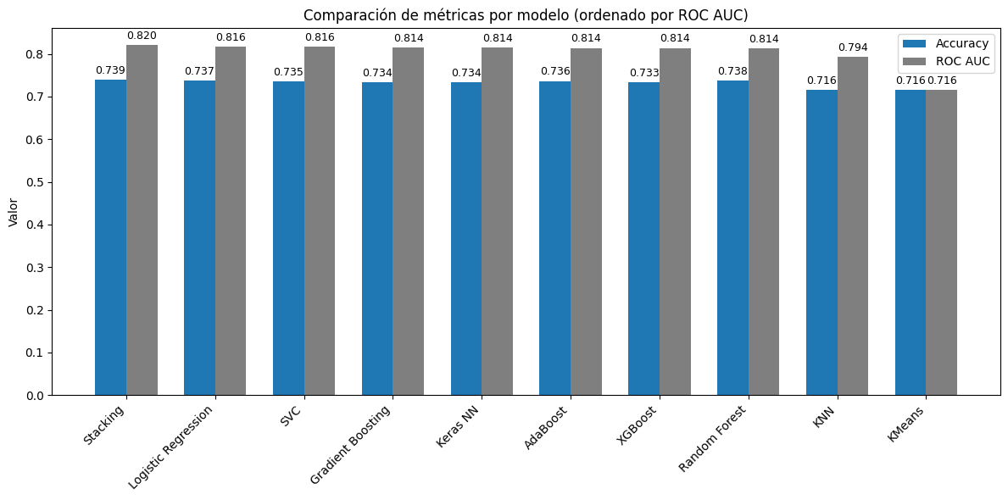
Resultados de los modelos

Slide 11
Stacking Classifier
Modelos base (nivel 0): Regresión logística, SVC, XGBoost
Modelo meta (nivel 1): Regresión logística
En el stacking, los modelos base generan predicciones que se utilizan como variables de entrada para entrenar un modelo meta, que es el encargado de realizar la predicción final.
Al aprovechar complementariedad entre modelos, generaliza mejor
El modelo tiene buena capacidad para asignar mayor probabilidad a las predicciones correctas que a las incorrectas.

Slide 12
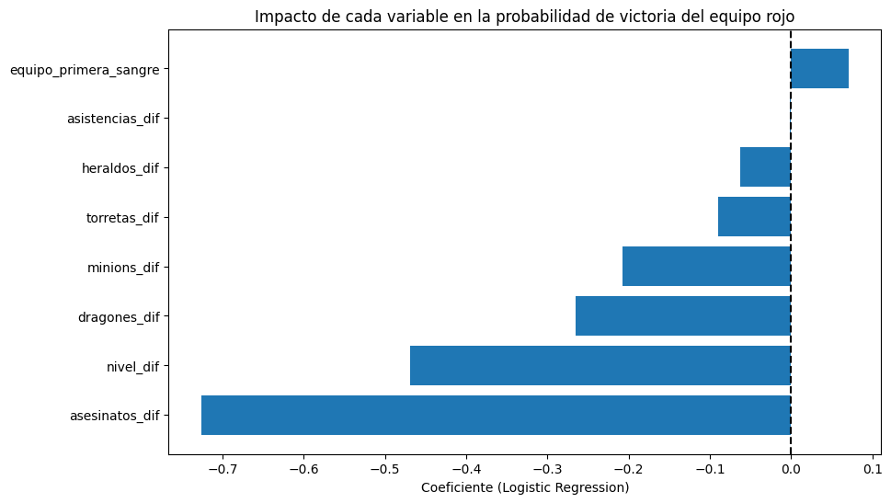
Coeficientes de Stacking

Slide 13
Limitaciones y mejoras
Limitaciones:
Mal funcionamiento de la API de Riot Games
Solo se ve la ventaja global
Ausencia de campeones elegidos
Mejoras:
Computer vision
Predicción por minuto
Introducir los campeones y roles seleccionados

Slide 14
Conclusiones
Crear nuevas variables comparando los equipos ayudó al modelo a entender mejor los datos y mejorar las predicciones.
El Stacking combina modelos complementarios, aumentando robustez y estabilidad.
El modelo puede predecir resultados desde el inicio del juego con bastante precisión (ROC AUC ≈ 0.82).
El modelo es generalizable y refleja ventajas tempranas de forma consistente.

Slide 15
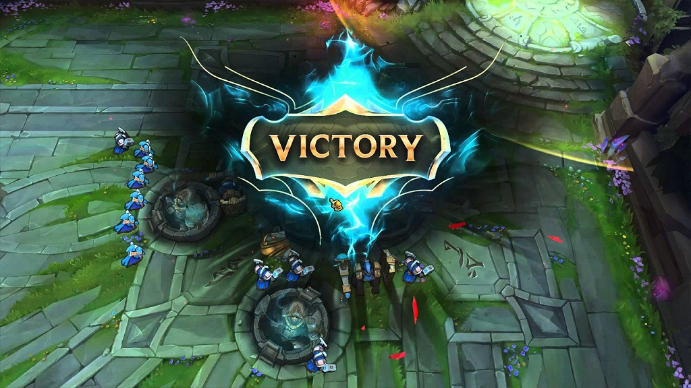
¡Muchas gracias por vuestra atención!

